Slide 1
Säilitamisest ajas ja ruumis
Kristina Pai
TÜR kogude direktor

Slide 2
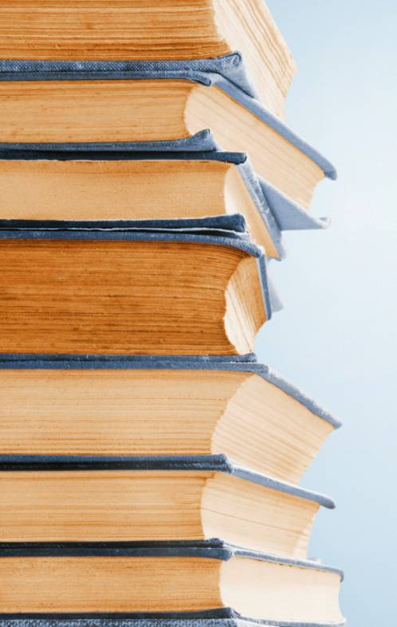
Põhimõisted: mida ja kuidas?
Sisuline säilitamine (mida hoida?)
Otsustajaks: õppejõud, referent, komplekteerija
Kogu sisuline kujundamine
Artefakti/objekti säilitamine (kuidas hoida?)
Otsustajaks: varahoidja, säilitusspetsialist, koguhoidja
Kogu säilitustingimuste tagamine

Slide 3
Nii sisuline (mida?) kui vormiline (kuidas?) säilitamine muutub ajas ja ruumis
Mida?
eelarve
poliitiline seis (mis kättesaadav)
uurimissuunad
kasutajate keeleoskus
Tehnilised võimalused (millist kandjat hankida)
E-kogud teenusena (juurdepääs arhiividele, kasutustingimused jne)
Kuidas?
eelarve
hoone võimalused
hoidla võimalused (kliima, riiulid jm)
oskused (restaur., neutr.)
teadmised (ümbriste pH; liimid, pliiatsid jne)
E-kogude säilitamine (serveri võimsus, pilveteenus, oskused jne)

Slide 4
Säilitamine
…on otseselt seotud
komplekteerimise ja kasutamisega
Säilitatakse seda
- mida väärtustame
mida kasutaja vajab
mida on hangitud ja pole maha kantud

Slide 5
Kogude sisuline kujundamine = komplekteerimine + mahakandmine
peavad olema kooskõlas
peab toimuma jooksva tööna
otsused on alati subjektiivsed (ka siis kui otsustavad õppejõud)
TÜR-is kulub säilitamisele kõik, mis seotud Eestiga (Eestis ilmunud, Eesti autor, Eesti kohta), seega säilitamisel sisulisi valikuid ei tehta.
TÜR – Eestis esimene tsensorieksemplari (sundeks.) saaja.

Slide 6
Mahakandmine
Igast ajastust püütakse jätta alles ajalooline märk
Veel 15 a. eest seisukoht: igast nimetusest vähemalt 1 eks. alles
- Täna kaalume, kas mõne eriala puhul võiksime üldse paberi hankimisest/säilitamisest loobuda
Hinnangu andmisel on oluline ka ajaline perspektiiv.
- Vt Sundeksemplariseaduses pisitrükiste kogumine. Praegu oksjonil kõige kallimad.

Slide 7
Sisulised otsused
VAREM
Mida osta?
Kuidas laenutada (koju v kohal)?
Mida (kus, kuidas) säilitada?
NÜÜD
Mida osta
Kas osta paber või e? (e sageli teenus, mitte säiliv fail)
Kuidas laenutada?
(kellele mis tingimustel on fail kasutatav)
Kumba, kas paberit või e-d (kus, kuidas) säilitada?

Slide 8
Säilitamine e-ajastul
Mida aeg edasi, seda rohkem senised (paberi) säilitamise seisukohad muutuvad seoses digiteerimise ja e-väljaannetega.
KÕIKE EI OLE MÕTET HOIDA (ei paberit ega e-d) – hoiab väljaandja-riik
EI PEA HOIDMA TOPELT (paber + e)
hea kui saab teha ÜLDISTAVAID OTSUSEID (nt selle eriala ajakirju paberil ei hangita/ säilitata)

Slide 9
Lisaks paberile…
Kasutuselt kaovad vanad formaadid:
mikrofilmid, mikrofiššid, mikrokaardid, helikassetid, VHS-filmid jm
Neid ei säilitata tihti formaadi tõttu – liialt ebamugav kasutada või puudub vajalik tehnika
Paljundused raamatutest (ka autoriõiguse seadusega vastuolus)
Pretsedent – vinüül, mis CD tulekuga kadus, nüüd tagasi, kuid pigem ajutine moevool
PS! Rahvustrükist/Esticat ei puuduta – säilib olenemata kandjast (vajadusel tehakse uues formaadis kasutuskoopia)

Slide 10
Mis peaks säilima Eesti riigis?
Mida peaksid hoidma raamatukogud?
Mis peaks säilima Hoiuraamatukogus?
Mis on kättesaadav lähimaades?
Mida saab tellida RVL-iga?
Regulaarselt vaadatakse üle - mida hoida, mille puhul loobuda (kasutus olematu v väike, kättesaadav mujal). Seisukohad ja vajadus ajas muutuvad.
Rk-d, Hoiuraamatukogu + ERÜ kogude toimkond

Slide 11
Mis peaks säilima Eesti riigis?
Millised e-kogud peaksid säilima Eestis?
- rahvustrükis, enda loodu
Mida me ei peaks säilitama? Võib tellida teenust?
- e-väljaannete ja andmebaaside arhiivid

Slide 12
Digiteerimine – osa säilituspoliitikast
Kas teha ise?
Osta teenust?
Oodata kuni teised (Google, Hathi Trust jt) digivad?
Mis töömahukuselt optimaalne ja mõistlik?
Kindel saab olla vaid mittetiražeeritud materjali puhul
Peale digimist – kas anda originaali kasutada või mitte?
Vanade Eesti ajalehtede puhul otsustasime KÕIK originaalid, mis digitud, kasutusest välja viia.

Slide 13
Kas liigume raamatuteta raamatukogu poole?
Bookless library, http://en.wikipedia.org/wiki/Bookless_libraries
Korea Digitaalne Rahvusraamatukogu
Peterburis B. Jeltsini nim. rk loodi e-raamatukoguna
USA: 2012 Johns Hopkinsi Ülik. meditsiinirk. sulges hoone ja kolis täielikult veebi
Texas: 2014 avati üks esimesi rahvaraamatukogusid, kus pole raamatuid, on Bexari maakonna avalik rk.
Eestis: teadus kolib veebi, paberi kasutamine väheneb

Slide 14
Eesti koostöö, sh säilitamisel
Paber: Hoiuraamatukogu
Kirjeldamine: ühine ESTER, ISE, (ETIS)
Digikogud: repositooriumid – igaühel vastutus algusest lõpuni. Kõigil veel ei ole oma e-arhiivi.
Teaduse toorandmed: Data Site (Horizon 2020: teaduse toorandmed peavad saama kättesaadavaks. Doi – unikaalne identifikaator, mida võib anda vaid siis, kui säilimine on tagatud)
ISE – siduda DEA ja BIBIS (1920-1930 ajalehed)
ETIS – saab andmeid „tõmmata“ ESTERist, mitte aga vastupidi

Slide 15
Riigi tugi, sh säilitamisele
Kehtestatud protokollid, formaadid, tagada loodavate baaside ühilduvus
OA toetamine (riigi toel ilmunu peab olema OA)
Säilituskeskkond neile, kel oma e-arhiivi pole
Linked Data rakendamine
Riiklik IT tugi
Nt Soomes riiklik IT firma: vastutab, et kõik riiklikud süsteemid toimiksid, oleksid kestlikud. Ka tarkvara tellimine, aegunud lahenduste ülalhoidmine jm läbi nende.
Riiklik arengukava näeb ette tohutus mahus digimist, eelarve seda ei kajasta

Slide 16
Valikud: mis säilib ja mida säilitada?
To preserve or not to preserve,
that is the question…
Hamlet:
„To be, or not to be, that is the question—
Whether 'tis Nobler in the mind to suffer
The Slings and Arrows of outrageous Fortune,
Or to take Arms against a Sea of troubles,
And by opposing end them?“

Slide 17
Säilitamisest demagoogiliselt
Väide 1 – suur osa säilitatavast on võltsingud
Läbi ajaloo on valitsejad kirjutanud ajalugu ümber.
Aleksander Suur (võit tänu ära ostetud sõjapealiku sõjaväljalt lahkumisele)
Vene ajalugu alates Groznõist „õigeks“ kirjutatud (nt Aleksander Nevski mütologiseeritud kuju)
Lähiajaloost: Eesti astus vabatahtlikult nõuk. rahvaste sõbralikku perre
Venemaa kaitseb Ukrainas oma kodanikke

Slide 18
Säilitamisest demagoogiliselt
Väide 2 – äkki ongi parem, kui säilinud on vähe?
Antiikaja vähene pärand on ülemaailmselt tuntud ja tõlgendamine jätkub tänini.
Kuna iga päev tekib kohutavas koguses infot, on säilitamist väärt materjali väljavalimine keerukam ja olulisem kui varem.

Slide 19
Säilitamisest demagoogiliselt
Väide 3 – kõige väärtuslikuma kasutus on enamasti minimaalne
Seega võime oma harulduste säilimise osas rahulikud olla: mida ei kasutata, säilib hästi.

Slide 20
Tänan!
Kristina.Pai@ut.ee

